Slide 1

Tipos de Métodos de Investigación en IS
CLASE 9 — UNIDAD 2
Investigación en Ingeniería de Software
Ing. Ángel Rea Guamán, Ph.D.

Slide 2

"Uso ese método porque es el que sé usar"
El error más frecuente en investigación en IS no es ejecutar mal un método — es elegir el método equivocado para la pregunta correcta. Un método mal elegido produce resultados válidos técnicamente pero que no responden la pregunta de investigación: esfuerzo perdido, conocimiento inaplicable.
El martillo de oro
El método de moda
La pregunta sin método
"Siempre uso encuestas porque sé manejar Statistical Package for the Social Science (SPSS)" — el método favorito se convierte en la única herramienta.
"Todo el mundo hace experimentos controlados, entonces yo también" — seguir tendencias sin evaluar pertinencia.
Definir el problema sin preguntar qué tipo de respuesta se necesita — el error más silencioso y costoso.
Pregunta guía de hoy: ¿Cómo saber cuál método es el correcto para cada pregunta de investigación?

Slide 3
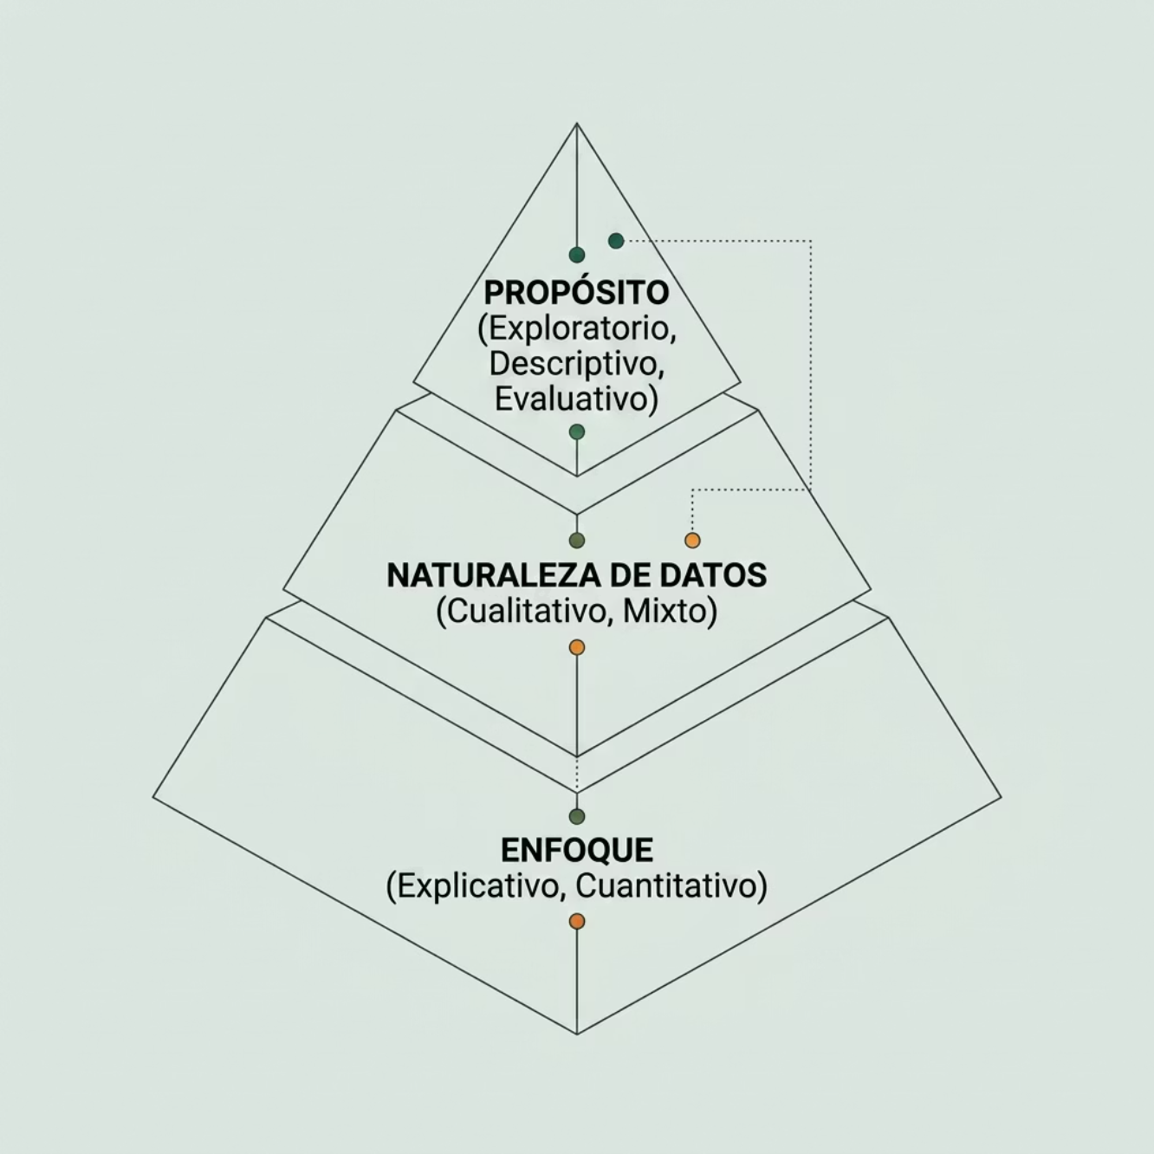

Taxonomía de Easterbrook et al. (2007)
Los métodos de investigación en IS se clasifican según dos dimensiones fundamentales que determinan el diseño de cualquier estudio empírico.
Los 7 métodos principales en IS
01
Experimentos controlados
02
Estudios de caso
03
Encuestas
04
Etnografía
05
Investigación-acción
06
Revisiones Sistemáticas (SLR)
07
Mining Software Repositories (MSR)

Slide 4

Métodos Cualitativos: Comprender en Profundidad
Cuando necesitas el "por qué" y el "cómo" — los métodos cualitativos trabajan con datos no numéricos: entrevistas, observaciones, documentos y artefactos. Producen teorías, modelos, taxonomías y frameworks con muestras pequeñas pero contexto rico.
Estudio de Caso
Etnografía
Runeson & Höst (2009): investiga un fenómeno en su contexto real, preservando la riqueza del entorno.
El investigador se inserta en el equipo de desarrollo para observar prácticas desde adentro.
Grounded Theory
Análisis de Taxonomía
Construye teoría emergente directamente desde los datos, sin hipótesis previas.
Clasifica fenómenos desde casos observados hacia un framework generalizable.
Caso — Lectura 1 (Wardle, 2020): First Draft construye una taxonomía de 7 tipos de desorden informativo analizando casos reales de redes sociales (elecciones Francia 2017, Westminster, EE.UU. 2016). Método: análisis cualitativo inductivo de casos → framework generalizable.

Slide 5

Métodos Cuantitativos: Medir y Demostrar
Cuando necesitas el "cuánto" y el "si hay diferencia" — los métodos cuantitativos trabajan con datos numéricos, muestras grandes y análisis estadístico. Producen correlaciones, causalidades y generalizaciones con intervalos de confianza.
1
2
3
4
Experimento Controlado
Encuesta Cuantitativa
Mining Software Repositories
Simulación
Recolecta datos medibles de una muestra representativa para describir una población.
Modela el comportamiento de sistemas bajo condiciones controladas y reproducibles.
Manipula una variable independiente y mide el efecto. Ej: TDD vs. no TDD en calidad de código.
Analiza grandes datasets de GitHub, Jira, Stack Overflow para encontrar patrones a escala.
Caso — Lectura 2 (Hussain & Soomro, 2023)
30.7M
10%
Tweets analizados
Contiene misinformación
Elecciones EE.UU. 2016
Del total de tweets
4.59B
50
Usuarios en redes
Artículos de salud
Estadística Statista 2022
Revisados por 2 especialistas c/u
Los artículos con misinformación tenían mayor engagement que los artículos con información verificada.

Slide 6




Métodos Mixtos: Lo Mejor de Ambos Mundos
Cuando una perspectiva sola no alcanza — los métodos mixtos combinan datos cualitativos y cuantitativos para obtener una comprensión más completa y robusta del fenómeno estudiado.
Secuencial Exploratorio
Secuencial Explicativo
Convergente / Triangulación
Primero cualitativo (explorar) → luego cuantitativo (validar a escala). Ideal cuando el fenómeno es poco conocido.
Primero cuantitativo (medir) → luego cualitativo (explicar los resultados). Ideal para profundizar hallazgos numéricos.
Ambos en paralelo → comparar y cruzar conclusiones. Si el resultado es consistente desde distintos ángulos, la confianza aumenta.
Lectura 2 como método mixto: Hussain & Soomro (2023) combina revisión cualitativa de literatura (taxonomía: información / misinformación / desinformación / malinformación) con estadísticas cuantitativas de tweets y datos de engagement — un paper exploratorio que une descripción conceptual con evidencia numérica.

Slide 7


La Pregunta de Investigación Dicta el Método
Regla de oro: La pregunta define el método, nunca al revés.
Si tu pregunta empieza con...
Método indicado
Naturaleza
¿Qué existe? ¿Qué está pasando?
Revisión de literatura, estudio de caso, etnografía
Exploratorio
¿Cuánto? ¿Con qué frecuencia? ¿Qué tan diferente?
Encuesta, experimento, MSR
Cuantitativo
¿Por qué ocurre? ¿Cómo funciona?
Entrevistas, grounded theory, estudio de caso profundo
Cualitativo
¿Funciona mejor A que B?
Experimento controlado o cuasi-experimental
Evaluativo
¿Qué sabe la comunidad sobre X?
SLR / Mapeo sistemático
Mixto
Disponibilidad de datos
Contexto del fenómeno
¿Existen métricas o solo narrativas disponibles en el contexto?
¿El fenómeno puede aislarse o depende intrínsecamente de su entorno?
Recursos y tiempo
Consideraciones éticas
Algunos métodos requieren meses de fieldwork intensivo.
¿Puedes manipular variables o solo observar el fenómeno?

Slide 8

NASA: El Método en el Ciclo de Vida de la Investigación
El ciclo de vida de la investigación científica (NASA Open Science 101 — M5) tiene 9 fases. El método no se elige al final cuando ya se tienen datos — se diseña en la fase 2, antes de recolectar nada. La NASA planifica el método de cada experimento antes de lanzar la misión.
1. Formulación
3. Planificación DMP
6–7. Interpretación y Publicación
Definir la pregunta de investigación
Gestión de datos
Resultados y diseminación
1
2
3
4
5
6
2. Diseño ⭐
4–5. Recolección y Análisis
8–9. Preservación y Reutilización
Aquí se elige el método — antes de recolectar datos
Datos y procesamiento estadístico
Datos abiertos para la comunidad
Citizen Science como método: Los proyectos Sungrazer (cometas) y JunoCam (Júpiter) usan ciencia ciudadana — un método participativo y distribuido donde miles de observadores no expertos generan datos válidos para investigación profesional.

Slide 9



Guía de Referencia: Los 7 Métodos en IS Cara a Cara
Comparativa rápida basada en Easterbrook et al. (2007), Selecting Empirical Methods for Software Engineering Research.
Método
Propósito
Datos
Fortaleza
Limitación
Experimento controlado
Evaluar causalidad
Cuantitativo
Rigor causal alto
Poca validez externa
Estudio de caso
Explorar / describir
Cualitativo
Contexto real rico
Difícil generalizar
Encuesta
Describir población
Cuantitativo
Escala y alcance
Superficial, sesgo respuesta
Etnografía
Comprender cultura
Cualitativo
Profundidad máxima
Tiempo, sesgo del observador
Investigación-acción
Cambiar y aprender
Mixto
Impacto real directo
Poca objetividad
SLR / Mapeo
Sintetizar conocimiento
Mixto
Visión global del campo
No genera datos nuevos
MSR
Analizar repositorios
Cuantitativo
Gran escala de datos
Datos ruidosos e incompletos
4/7
2/7
3/7
Métodos cuantitativos o mixtos
Métodos puramente cualitativos
Métodos mixtos o combinables
Experimento, Encuesta, MSR, SLR/Mapeo, Investigación-acción
Estudio de caso y Etnografía
SLR, Investigación-acción, Estudio de caso mixto

Slide 10

Síntesis y Próximos Pasos
Clasificación de métodos
Regla de oro
Los métodos en IS se clasifican por propósito (exploratorio, descriptivo, explicativo, evaluativo) y naturaleza (cualitativo, cuantitativo, mixto).
La pregunta de investigación dicta el método, nunca al revés. El método se elige en la fase 2 del ciclo de vida, antes de recolectar datos.
Lecturas de hoy
NASA Open Science
Wardle (2020) = análisis cualitativo inductivo → taxonomía de 7 tipos. Hussain & Soomro (2023) = método mixto exploratorio → taxonomía + estadísticas.
Sungrazer y JunoCam demuestran la ciencia ciudadana como método participativo distribuido válido para investigación profesional.
INVB6 — Investigación Bibliográfica
Retoma el artículo que encontraste en INVB5 e identifica:
¿Qué método de investigación usaron los autores?
¿Por qué crees que eligieron ese método y no otro?
¿Qué limitación metodológica mencionan explícitamente los autores?
Próxima clase: Métodos Lógicos — Razonamiento Deductivo, Inductivo e Hipotético-Deductivo en Ingeniería de Software.

